Slide 1
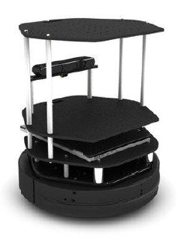


Navigation Autonome de Robot Mobile
Réalisé par :
Luc RUBIO
Hugo BREFEL
Sylvain GUILLAUME
Salah Eddine GHAMRI
Pierre BEAUHAIRE
TUTEURS :
MICHEL TAIX
MICHAËL LAUER
FRÉDÉRIC LERASLE
M2 IARF - RODECO

Slide 2
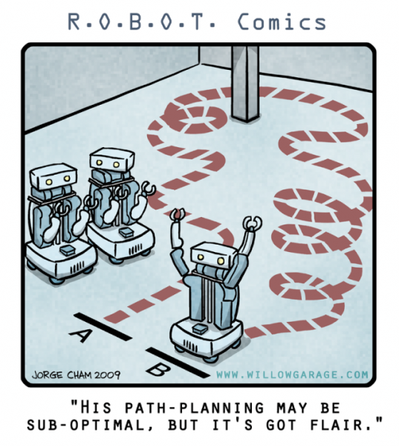
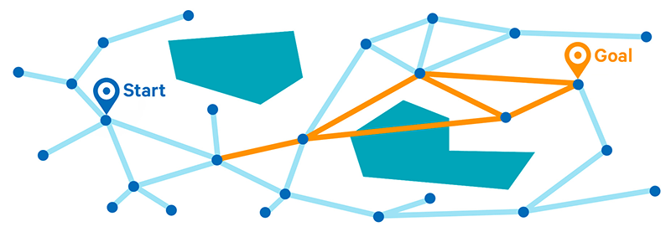
Enjeux de la navigation autonome
  Perception et modélisation de l'environnement
  Localisation du robot dans l'environnement
  Suivi de trajectoire
  Evitement d'obstacles
  Temps-réel

Slide 3
Sommaire
I- Présentation du projet
II- Travail existant
III- Travail réalisé
IV- Résultats
V- Application

Slide 4
I- Présentation du projet
Cahier des charges
  Déplacement d'un TurtleBot (base mobile, capteur 3D, bumpers)
  Environnement intérieur
  Localisation grâce à des amers visuels
  Évitement d'obstacles statiques
  Suivi d'une trajectoire

Slide 5

I- Présentation du projet
Solution mise en place
  Reconnaissance d'amers et asservissement
  Génération et lissage de trajectoire
  Réalisation d'une commande
  Relocalisation du robot (filtre de Kalman)
  Détection d'obstacles (par image de disparité)

Slide 6







I- Présentation du projet
  Gestion de projet
  Environnement de travail

Slide 7
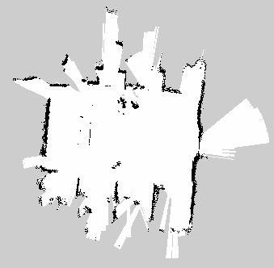
II-Travail existant
    Démonstration de la faisabilité d'un tel projet via les boîtes noires de ROS
    Construction de la carte via RViz

Slide 8
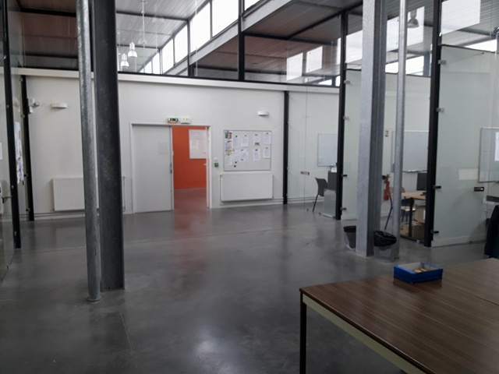
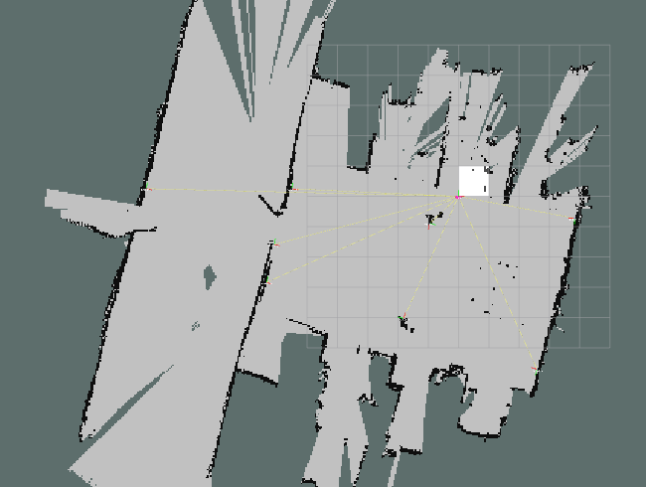
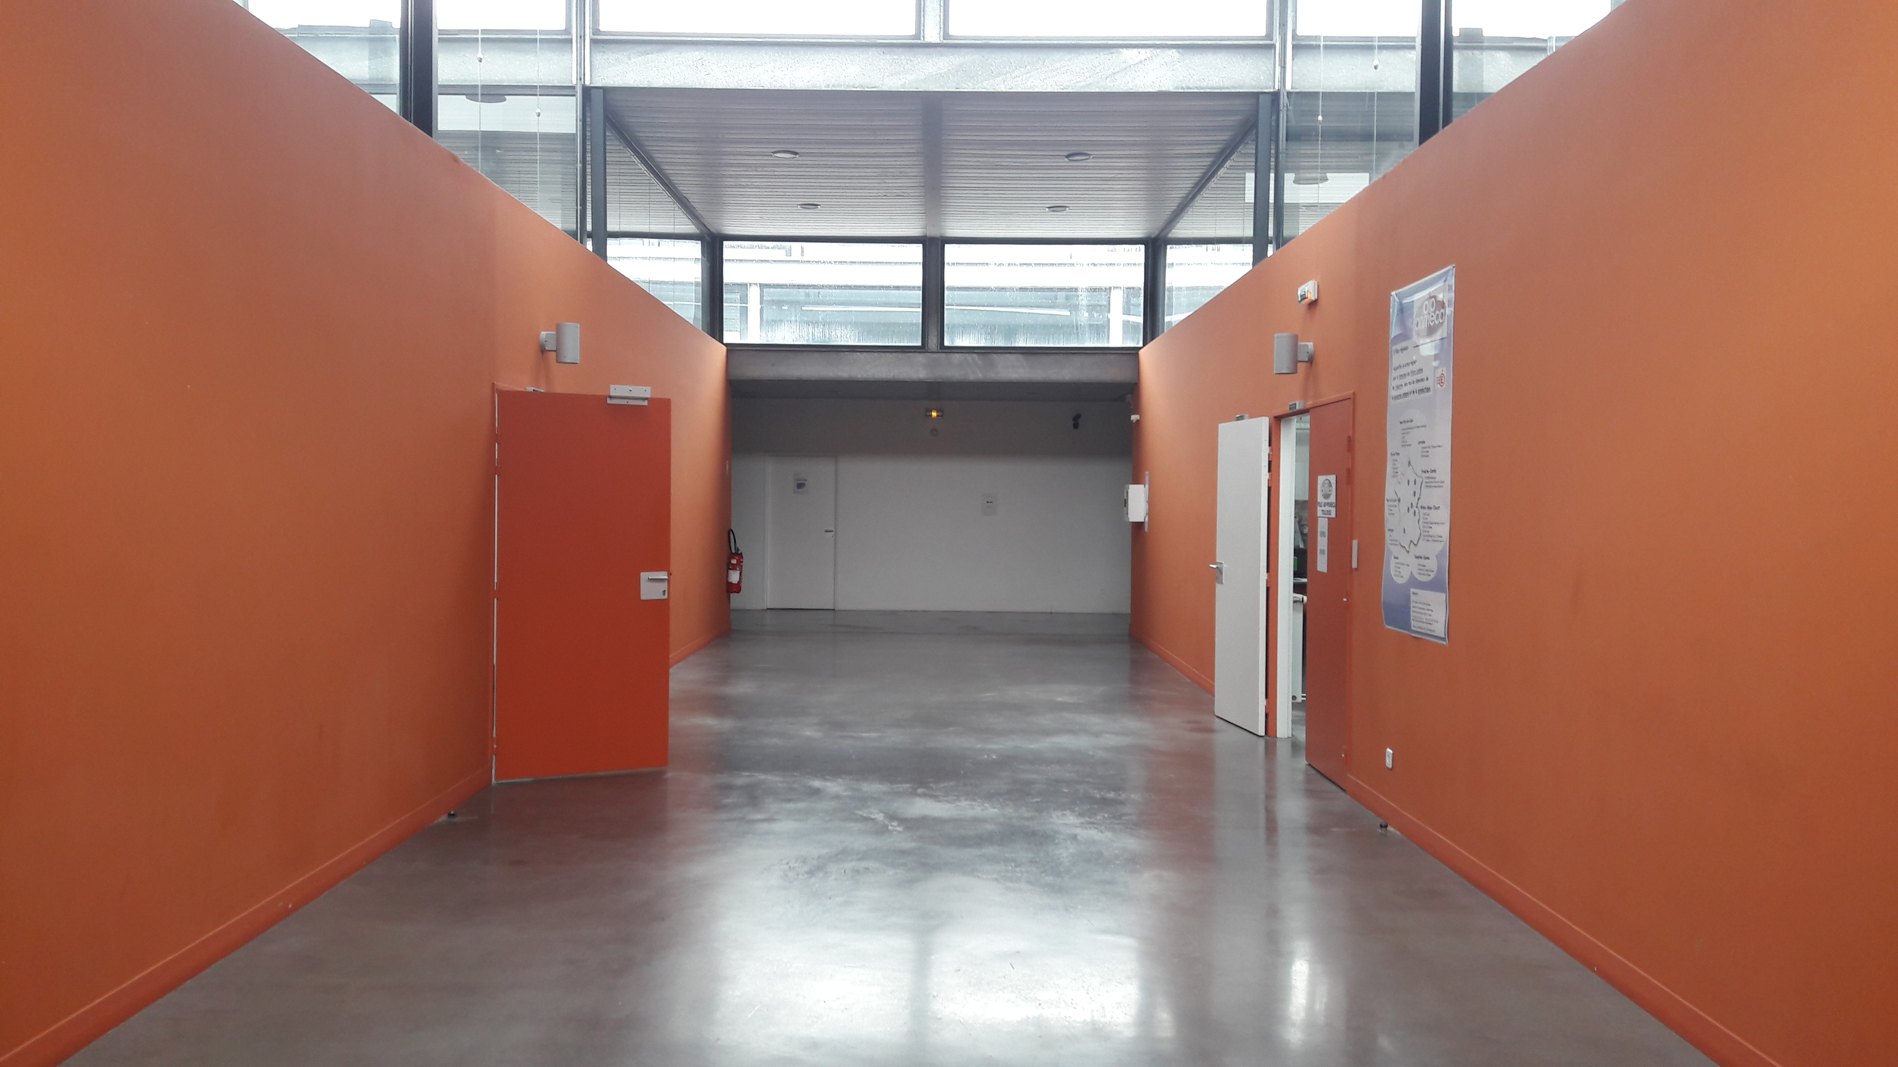
III- Travail réalisé
    Création d'une nouvelle carte de l'environnement plus précise

Slide 9
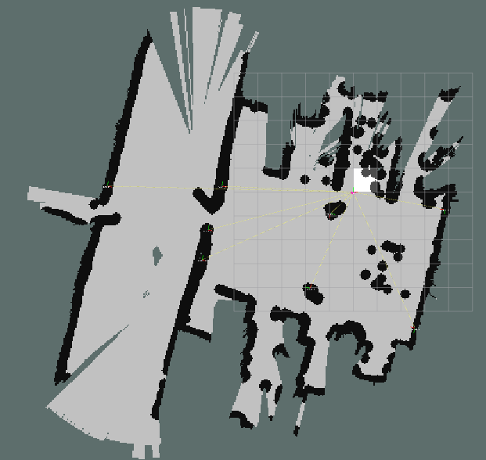
III- Travail réalisé
    Traitements sur la carte de l'environnement
    Assimilation du TurtleBot à un point

Slide 10
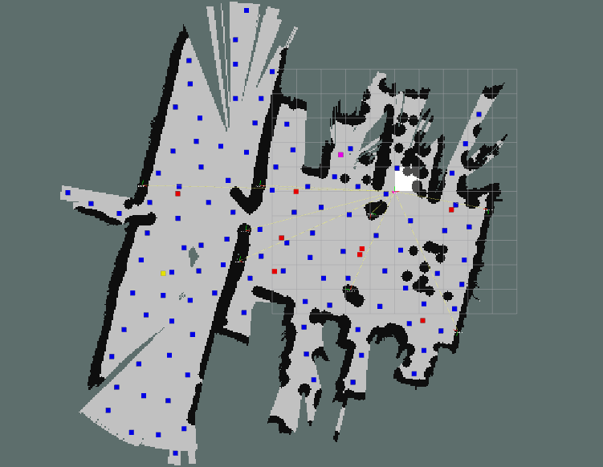
III- Travail réalisé
    Génération aléatoire de points sur la carte (méthode PRM – Probabilistic RoadMap) pour discrétiser l'environnement
    Assimilation des amers à des points

Slide 11
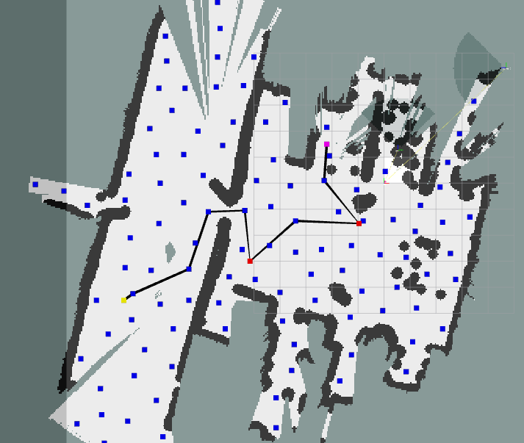
III- Travail réalisé
    Génération de trajectoire (méthode A*)
    Passage par des points clés (amers visuels) pour la relocalisation

Slide 12
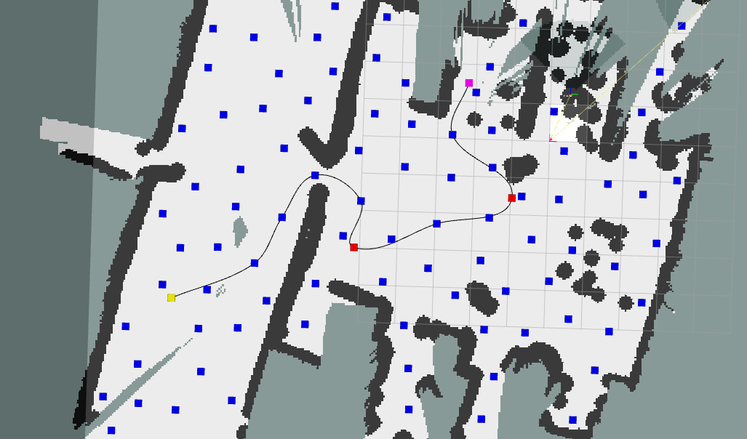
III- Travail réalisé
    Lissage de trajectoire (méthode des courbes de Bézier)
    Suivi de trajectoire avec localisation

Slide 13
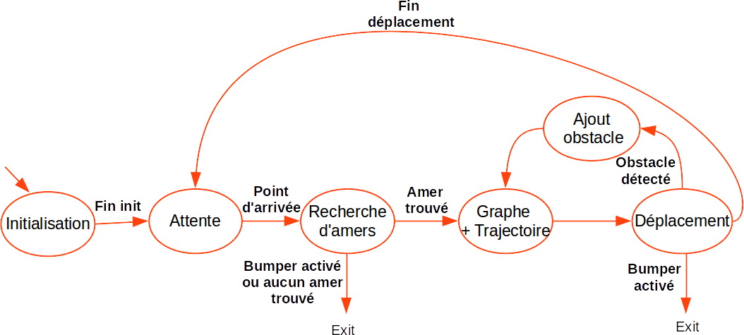
Machine à états
III- Travail réalisé

Slide 14

IV- Résultats
Cahier des charges | Travail réalisé
Génération de la trajectoire
Suivi de trajectoire
Relocalisation grâce aux amers
Évitement d'obstacles

Slide 15
IV- Résultats
Points faibles :
    Roues du TurtleBot légèrement abimées, ce qui gène le déplacement du robot.
    Problèmes si luminosité trop importante.
    Nombre d'amers insuffisant.

Slide 16
V- Application
    Réalisation d'un scénario complet de suivi de trajectoire d'un turtlebot (asservissement, génération de trajectoire, déplacement, détection d'obstacles).
TurtleBot_mp4
TurtleBot_wmv

Slide 17
Conclusion
Retombées pédagogiques
    TP de vision, d'estimation, de robotique (commande) sur un même support
Améliorations
    SLAM
    Amélioration de la relocalisation
    Amélioration du suivi de trajectoire
    Scènes dynamiques

Slide 18
